Slide 1

Processamento Digital de Sinais
 | Universidade Federal do Paraná Departamento de Engenharia Elétrica
Prof. Gideon Villar Leandro
e- mail: gede@eletrica.ufpr.br

Slide 2
Capítulo 2
 | Departamento de Engenharia Elétrica Processamento Digital de Sinais – TE810
Sistemas Lineares Invariantes no Tempo

Slide 3
 | Departamento de Engenharia Elétrica Processamento Digital de Sinais – TE810
2.4 – Propriedades da Representação da Resposta ao Impulso para Sistemas LTI.
A resposta ao impulso caracteriza de maneira completa o comportamento da entrada-saída de um sistema LTI.
Nesta seção, examinaremos a resposta ao impulso de sistemas interconectados e relacionaremos resposta ao impulso com as propriedades dos sistemas.

Slide 4
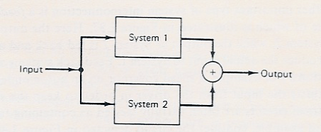
 | Departamento de Engenharia Elétrica Processamento Digital de Sinais – TE810
→ Conexão paralela de sistemas
x(n)
y(n)
Matematicamente, isso implica que a convolução possui a propriedade distributiva.
x(n)*h₁(n) + x(n)*h₂(n) = x(n)*{h₁(n) + h₂(n)} (2.31)

Slide 5
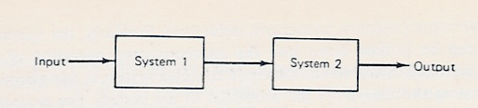
 | Departamento de Engenharia Elétrica Processamento Digital de Sinais – TE810
→ Conexão em série de sistemas
x(n)
z(n)
y(n)
y(n) = z(n)*h₂(n)
= x(n)*h₁(n)*h₂(n)
= x(n)*h₂(n)*h₁(n) (2.32)
Matematicamente, dizemos que a operação de convolução possui a propriedade comutativa.

Slide 6
 | Departamento de Engenharia Elétrica Processamento Digital de Sinais – TE810
→ Estabilidade
Pelo critério BIBO, se a seqüência de entrada é limitada, a seqüência de saída também deve ser limitada para que o sistema seja considerado estável. Matematicamente isso significa que:

Slide 7




 | Departamento de Engenharia Elétrica Processamento Digital de Sinais – TE810
conforme a inequação de Cauchy-Schwarz, Assumindo que a seqüência de entrada é limitada, ou seja:
Isso implica que:

Slide 8

 | Departamento de Engenharia Elétrica Processamento Digital de Sinais – TE810
Assim, para que a seqüência de saída também seja limitada, é necessário e suficiente que:
Para que um sistema linear e invariante no tempo seja limitado, tem-se que:

Slide 9
 | Departamento de Engenharia Elétrica Processamento Digital de Sinais – TE810
Assim, para que um sistema linear e invariante no tempo seja estável, a soma de todas as amostras da seqüência que define sua resposta ao impulso [h(n)] deve ser absolutamente somável.

Slide 10

 | Departamento de Engenharia Elétrica Processamento Digital de Sinais – TE810
→ Causalidade
Sabemos que um sistema qualquer é causal se y(n₀), para n₀ qualquer, depende somente de amostras x(n) para n ≤ n₀. Pela definição, em um sistema linear e invariante no tempo temos:

Slide 11

 | Departamento de Engenharia Elétrica Processamento Digital de Sinais – TE810
Como y(n) deve depender apenas de x(k) para -∞ ≤ k ≤ n, podemos alterar o intervalo da convolução soma para:
Esse somatório não depende dos valores de h(n-k) para k > n. Isso implica matematicamente que:
h(n – k) = 0; k > n
n – k < 0
h(m) = 0; m < 0

Slide 12
 | Departamento de Engenharia Elétrica Processamento Digital de Sinais – TE810
Ou seja, para que um sistema linear e invariante no tempo seja causal, sua resposta ao impulso deve ser nula [h(n) = 0] para todo n < 0, independente das características das seqüências de entrada.

Slide 13
 | Departamento de Engenharia Elétrica Processamento Digital de Sinais – TE810
2.5 Correlação de Sinais
Uma operação matemática semelhante a convolução é a correlação. Como no caso da convolução, duas sequências de sinais estão envolvidas na correlação. Entretanto na correlação nosso objetivo é medir o grau de similaridade entre eles, e assim extrair alguma informação que depende muito da aplicação.

Slide 14
 | Departamento de Engenharia Elétrica Processamento Digital de Sinais – TE810
Diz-se que existe correlação entre duas ou mais variáveis quando as alterações sofridas por uma delas são acompanhadas por modificações nas outras. Ou seja, no caso de duas variáveis X e Y verifica-se se a aumentos (ou diminuições) em X que correspondem a aumentos (ou diminuições) em Y.
Assim, a correlação revela se existe uma relação funcional entre uma variável e as restantes

Slide 15
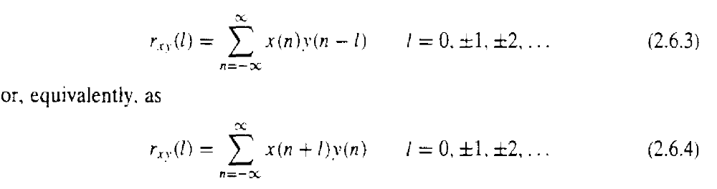
 | Departamento de Engenharia Elétrica Processamento Digital de Sinais – TE810
2.5.1 Correlação cruzada e Autocorrelação
→ Correlação cruzada
Correlação cruzada é o grau de similaridade entre dois sinais de energia, dada por
(2.40)
ou, equivalentemente, como
(2.41)
onde l indica um atraso entre as duas seqüências.

Slide 16
 | Departamento de Engenharia Elétrica Processamento Digital de Sinais – TE810
Exemplo
Determine a correlação cruzada r_{xy}(l) das sequências.

Slide 17
 | Departamento de Engenharia Elétrica Processamento Digital de Sinais – TE810
A função de correlação cruzada (FCC) entre dois sinais é uma medida da dependência temporal entre eles. Se tais sinais forem independentes (no tempo), a função de correlação cruzada será pequena (estatisticamente zero) para todos os valores do atraso l e diz-se que os sinais são não correlacionados. Em outras palavras, a FCC definida nas equações (2.40) e (2.41) e uma medida de quão relacionados (no tempo) estão os sinais y(n – l) e x(n), para diferentes valores do defasamento l.

Slide 18
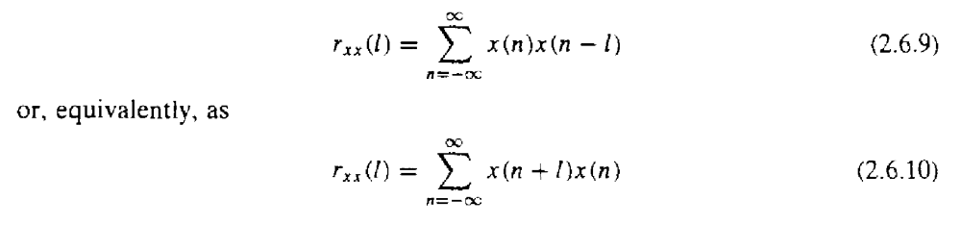
 | Departamento de Engenharia Elétrica Processamento Digital de Sinais – TE810
→ Auto-correlação
A auto-correlação é uma medida de similaridade entre uma seqüência e sua versão atrasada de l amostras.
(2.42)
ou, equivalentemente, como
(2.43)

Slide 19
 | Departamento de Engenharia Elétrica Processamento Digital de Sinais – TE810
Exemplo
Determine a autocorrelação r_{xx}(l) da sequência.

Slide 20
 | Departamento de Engenharia Elétrica Processamento Digital de Sinais – TE810
A função de autocorrelação (FAC) descreve a relação entre os valores de um sinal nos instantes n₁ e n₂. Valores elevados da FAC indicam que x(n) nos instantes n₁ e n₂ possuem valores semelhantes.

Slide 21
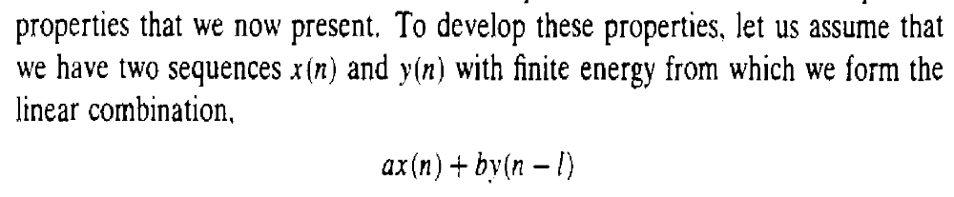
 | Departamento de Engenharia Elétrica Processamento Digital de Sinais – TE810
2.5.2 Propriedades da Correlação cruzada e Autocorrelação de Sequências
Para o desenvolvimento das propriedades, vamos assumir que nós temos duas sequências x(n) e y(n) com energia finita com as quais nós formamos a combinação linear.

Slide 22
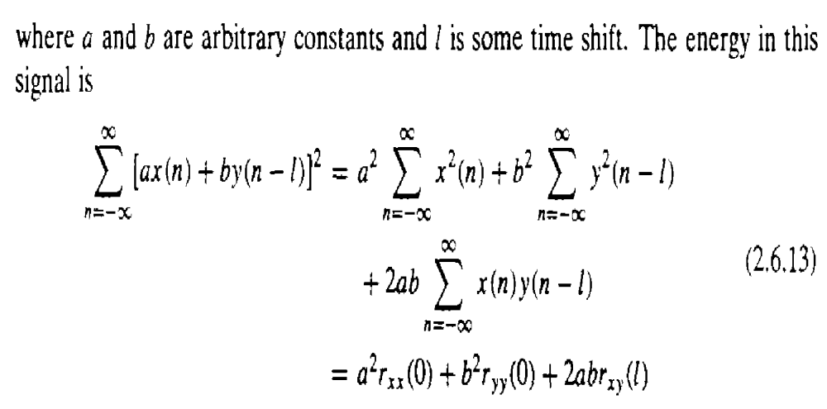
 | Departamento de Engenharia Elétrica Processamento Digital de Sinais – TE810
Onde a e b são constantes arbitrárias e l é algum deslocamento no tempo. A energia deste sinal é
(2.44)

Slide 23
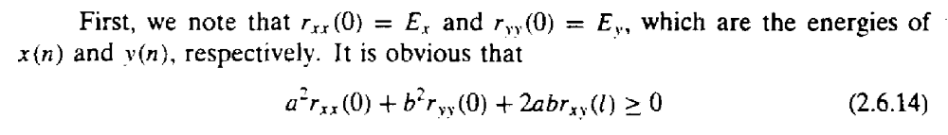
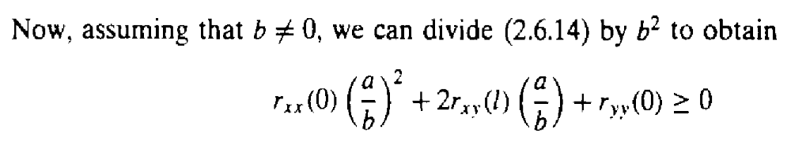
 | Departamento de Engenharia Elétrica Processamento Digital de Sinais – TE810
Observe que r_{xx}(0) = E_{x} (energia do sinal x(n)) e r_{yy}(0) = E_{y} (energia do sinal y(n)). Para que eles sejam sinais de energia temos que
(2.45)
Agora, assumindo que b ≠ 0, dividindo (2.45) por b² obtemos
(2.46)

Slide 24
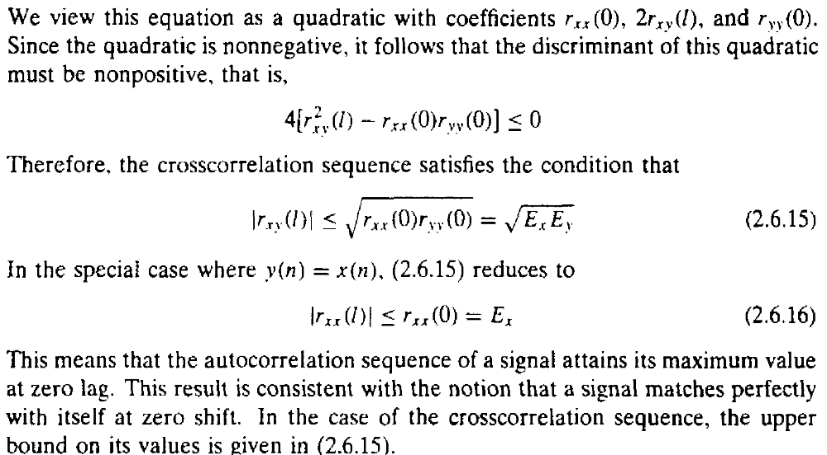
 | Departamento de Engenharia Elétrica Processamento Digital de Sinais – TE810
Assumindo a equação (2.46) como quadrática cujos coeficientes são r_{xx}(0), 2r_{xy}(l) e r_{yy}(0). Desde que ela é não negativa, segue que o determinante dela deve ser não positivo, isto é
Portanto, a correlação cruzada das sequências satisfaz a seguinte condição
(2.47)

Slide 25
 | Departamento de Engenharia Elétrica Processamento Digital de Sinais – TE810
No caso especial onde y(n) = x(n), (2.47) reduz a
Isto significa que a autocorrelação de uma sequência alcança seu valor máximo para atraso zero (l = 0).
No caso da correlação cruzada de sequências, o limitante superior é dado pela equação (2.47).

Slide 26
 | Departamento de Engenharia Elétrica Processamento Digital de Sinais – TE810
Observe que se um ou ambos sinais envolvidos na correlação cruzada são normalizados, a forma da correlação cruzada da sequência não muda, somente a amplitude. Desta forma, é frequentemente desejado, na prática, a normalização da autocorrelação e da correlação cruzada das sequências na faixa de -1 a 1.

Slide 27
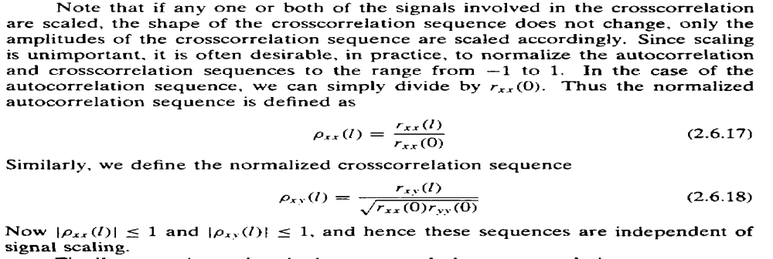
 | Departamento de Engenharia Elétrica Processamento Digital de Sinais – TE810
No caso da autocorrelação, nós simplemente dividimos por r_{xx}(0). Desta forma, a autocorrelação normalizada é definida como
(2.48)
Similarmente, define-se a correlação cruzada normalizada como
(2.49)
Agora |ρ_{xx}| ≤ 1 e |ρ_{xy}| ≤ 1, e então essas sequências são independentes da amplitude(escala) do sinal

Slide 28
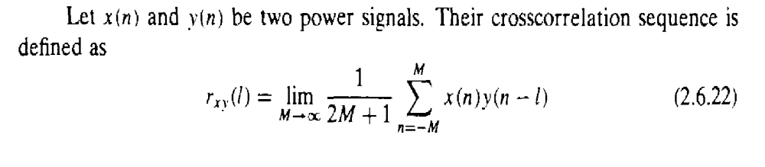
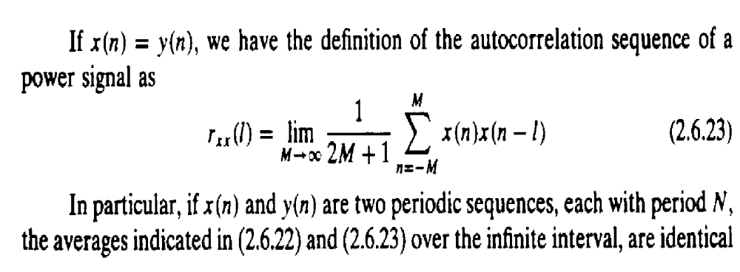
 | Departamento de Engenharia Elétrica Processamento Digital de Sinais – TE810
2.5.3 Correlação de Sequências Periódicas
Se x(n) e y(n) são dois sinais de potência. A correlação cruzada deles é definida como
(2.50)
Se x(n) = y(n), nós temos a definição da autocorrelação do sinal de potência como
(2.51)

Slide 29
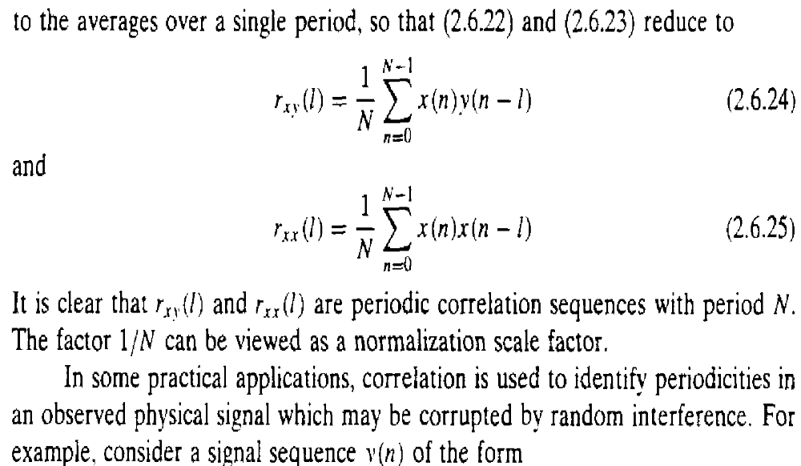
 | Departamento de Engenharia Elétrica Processamento Digital de Sinais – TE810
Em particular, se x(n) e y(n) duas sequências periódicas, cada uma com período N, a média indicada em (2.50) e (2.51) sobre um intervalo finito, são idênticas a média sobre um único período, tal que (2.50) e (2.51) se reduz a
e

Slide 30
 | Departamento de Engenharia Elétrica Processamento Digital de Sinais – TE810
Está claro que r_{xy}(l) and r_{xx}(l) são correlações periódicas com período N. O fator 1/N pode ser visto como uma normalização do fator de escala.
Em algumas aplicações práticas, correlação é usada para identificar periodicidade em um sinal físico observado, o qual pode estar corrompido com interferências aleatórias

